Slide 1

7. prednáška (23.3.2026)
Dynamické programovanie
alebo
Bol raz jeden problém...

Slide 2
Čo už vieme
Asymptotická časová zložitosť algoritmov
Základné údajové štruktúry:
  spájaný zoznam, strom, zásobník, rad
  možnosti ich efektívnej implementácie
  príklady ich aplikácie pri riešení rôznych úloh
Rekurzia ako dôležitý programovací koncept na zápis algoritmov
Metódy riešenia problémov (=úloh):
  rozdeľuj a panuj
  backtracking

Slide 3
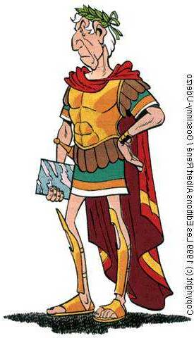
Divide et impera
Rozdeľuj a panuj !
  armádna, politická a ekonomická stratégia
  jedna zo základných stratégií riešenia
  problémov v informatike
Princíp stratégie:
  rozdeliť problém na podproblémy
  vyriešiť podproblémy
  ak treba, tak z riešení podproblémov vytvoriť riešenie pre pôvodný problém

Slide 4
Rozdeľuj a panuj
Stratégiu rozdeľuj a panuj sme už používali:
  QuickSort
    pivotizácia rozdelí problém (postupnosť) na dva menšie problémy (postupnosti)
    problémy vyriešime, ich vyriešením máme riešenie pre pôvodný problém
  MergeSort
    rozdelíme problém (postupnosť) na dva menšie podproblémy a vyriešime ich
    z riešení podproblémov vytvoríme riešenie problému pomocou algoritmu na zlúčenie dvoch utriedených (usporiadaných) postupností

Slide 5
Rozdeľuj a panuj
Schéma (ešte raz):
  rozdeľ problém na menšie (jednoduchšie) podproblémy
  vyrieš podproblémy
  z riešení podproblémov vytvor riešenie pre pôvodný problém (skombinovanie riešení)
QuickSort
  zložité rozdeľovanie, jednoduché kombinovanie riešení
MergeSort
  jednoduché rozdeľovanie, zložité kombinovanie riešení

Slide 6
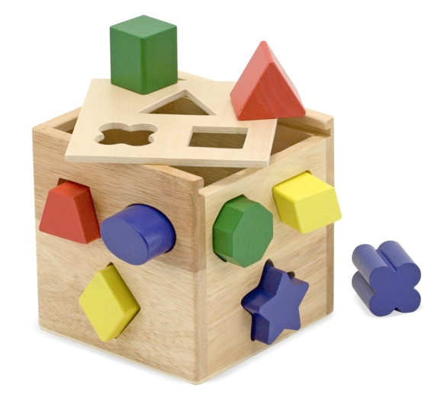
Rozdeľuj a panuj
Ďalšie príklady, ktoré už poznáme:
  konštrukcia stromu z inorder a preorder postupnosti
  konštrukcia stromu zo zátvorkového popisu ((1) 3 (2))
Ďalšie úlohy:
  vyhodnotenie aritmetického výrazu
  nájdenie mediánu

Slide 7
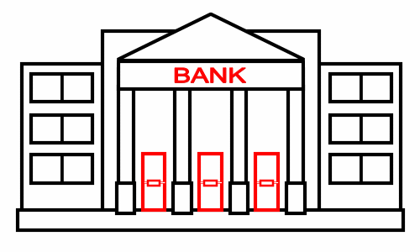





Slide 8



Čo robia v banke?
Banky môžu emitovať dlhopisy (cenné papiere)
  dlhopis má svoju nominálnu hodnotu (napr.100 €)
  každý druh emitovaného dlhopisu musí schváliť CDCP (centrálny depozitár CP) – banka necháva schvaľovať malý počet druhov dlhopisov
Príklad: Banka sa rozhodne emitovať 3 druhy dlhopisov s nominálnymi hodnotami 100 €, 500 €, 800 €, t.j., musí požiadať CDCP o schválenie 3 druhov CP

Slide 9

Šetrenie (Ako bojovať s krízou)
Klient pri kúpe dostane od banky dlhopisy (cenné papiere) na špeciálnom papieri
Špeciálny papier je drahý
Problém:
  Ak klient chce nakúpiť dlhopisy za 1000€, dlhopisy v akej nominálnej hodnote a v akom počte vydať, aby sa použilo čo najmenej papiera? (banka chce ušetriť, klient nechce skladovať veľa „papiera“)
  Je vôbec možné kúpiť dlhopisy v požadovanej hodnote?

Slide 10
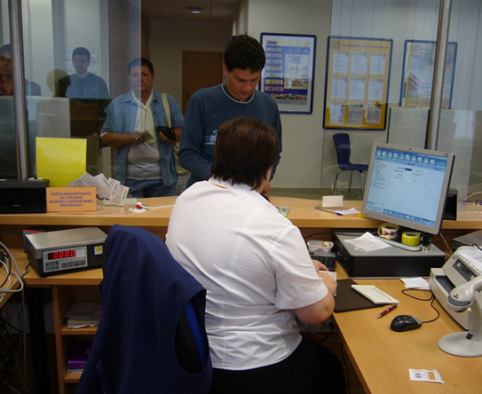
Príklad
Emitované dlhopisy: 100€, 500€, 800€
Suma: 1300 €
  2 x 500€, 3 x 100€ - 5 papierov
  1 x 800€, 1 x 500€ - 2 papiere
Suma: 250 €
  nemožno kúpiť cenné papiere

Slide 11

Potrebujeme softvér, ktorý nám pre zadanú sumu povie, či ju možno previesť na dlhopisy, a ak áno, tak povie, dlhopisy s akými hodnotami použiť.
IT oddelenie

Slide 12
„Greedy“ stratégie
„greedy“ stratégie (založené na najlepšom okamžitom rozhodnutí) nefungujú:
  kým sa dá, vyberať papier s najvyššou nominálnou hodnotou
    emitované papiere: 100€, 500€, 800€
    1100€ = 800€ + 100€ + 100€ + 100€
    1100€ = 500€ + 500€ + 100€
  nájsť papier s najvyššou nominálnou hodnotou, ktorá delí požadovanú sumu
    emitované papiere: 100€, 500€, 800€
    1100€ = 11 x 100€

Slide 13

Formalizácia problému
n typov dlhopisov s nominálnymi hodnotami: h[0], h[1], …, h[n-1]
Zovšeobecnené označenie:
  R[m] – minimálny počet dlhopisov potrebných na vyplatenie sumy m, ▼ ak také vyplatenie neexistuje
Okamžité pozorovanie:
    ak m = h[i] pre nejaké i, potom R[m] = 1
Pre začiatok nám stačí vypočítať, či sumu ide vyplatiť, a ak áno, tak koľko na to treba dlhopisov (cenných papierov).
Špeciálna hodnota pre „nedá sa vyplatiť“

Slide 14
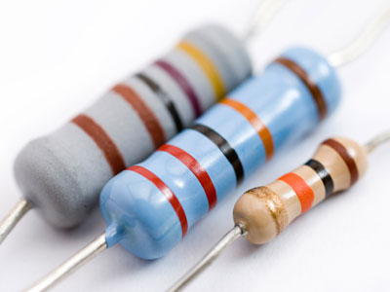
Reinterpretácia pre fyzikov
Rôzne typy rezistorov:
  10Ω, 22Ω, 47Ω, 100Ω, 270Ω
  z každého typu si vieme
  objednať ľubovoľný počet
Pri zapojení do série je výsledný odpor súčet odporov jednotlivých rezistorov.
Problém: Aký najmenší počet rezistorov treba na sériové zapojenie so zadaným celkovým odporom?

Slide 15

Ako to vyriešiť?
Máme nový výpočtový cluster za pár miliónov, problém je zdá sa tažký, ale bactracking to spraví.

Slide 16
Backtracking
Nominálne hodnoty dlhopisov
0 | 1 | 2
100 | 500 | 800
Suma: 3000
Generujeme všetky možné vyplatenia sumy 3000, t.j., koľko akých dlhopisov použiť.
3000 = 2.100 + 4.500 + 1.800
0 | 1 | 2
2 | 4 | 1
Generujeme čísla: 0..Suma/800
Generujeme čísla: 0..Suma/100
Generujeme čísla: 0..Suma/500

Slide 17
Backtracking - zefektívnenie
Nominálne hodnoty dlhopisov
0 | 1 | 2
100 | 500 | 800
Suma: 3000
3000 = 7.100 + ?.500 + ?.800
0 | 1 | 2
7
Generujeme čísla: 0..2300/500=0..4
Ostáva:
3000 – 7.100 = 2300

Slide 18

Backtracking – vylepšenia
Súčet počtu dlhopisov a zostávajúcu sumu vypočítavame priebežne
Pri generovaní početností jednotlivých typov dlhopisov zohľadňujeme výšku zostávajúcej sumy
Hodnoty dlhopisov v klesajúcom poradí
Zdá sa, že to funguje!

Slide 19

VIP klient
Nákup dlhopisov za 1 000 000 €

Slide 20

Kde to zlyhalo?
Výpočet trvá pridlho pre veľké sumy
Čas výpočtu zásadne rastie s počtom typov dlhopisov
  Pri n typoch dlhopisov máme minimálne 2^{n}
  rôznych vyplatení
Toto je kombinatorický problém. Nech ho riešia matematici a analytici!

Slide 21

Analýza problému
Backtracking zlyhal, skúsme rozdeľuj a panuj.
Ako vieme rozložiť problém na menšie podproblémy?

Slide 22


Analýza optimálneho riešenia
500
Minimálny počet dlhopisov pre sumu 8900
Minimálny počet dlhopisov pre sumu 8400

Slide 23
Pozorovanie
Nech d₁ + d₂ + …. + d_{k} = m je také rozdelenie sumy m na k dlhopisov, že k je najmenšie možné a
d_{i} є {h[0], h[1], …, h[n-1]} pre všetky i.
Pozorovanie:
  d₁ + d₂ + …. + d_{k-1} je vyplatenie sumy m-d_{k} s minimálnym počtom dlhopisov, t.j.
  R[m] = R[m-d_{k}]+1
Dôkaz (spor s optimalitou):
  ak by m-d_{k} išlo vyplatiť menej než k-1 dlhopismi, potom nám stačí k tomuto vyplateniu priložiť dlhopis d_{k} a máme vyplatenie sumy m menej ako k dlhopismi.
A d_{k} je ???

Slide 24
Čo vieme povedať o kôpkách?
1400+100
1000+500
700+800
100
500
800
minimum pre 1400
minimum pre 1000
minimum pre 700
Jedna z kopiek je minimálna pre 1500
Žiadna zo zvyšných kopiek nemá menej papierov ako minimálna (optimálna)

Slide 25
Optimálne riešenie
R[1500]
R[1400]
R[1000]
R[700]
3 = 2+1
-100
3
2
-500
3
V optimálnom vyplatení sumy 1500 musí byť „na vrchu“ jeden z dlhopisov a po jeho odstránení nám ostane optimum pre zvyšnú sumu.
-800

Slide 26
„Magický vzorec“
Rekurzívny „vzorec“ vyjadrujúci optimálne riešenie na základe optimálnych riešení menších problémov (vyplatenia menších súm)
  R[0] = 0
  R[m] = 1 + min {R[m – h[i]]|i = 0..n-1}
    ak pre niektoré i je R[m-h[i]] rôzne od ▼
  R[m] = „nedá sa“ (▼), inak
Programujeme (rekurzívne) a testujeme …

Slide 27
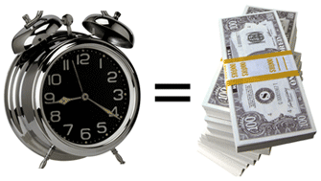

Efektívnosť?
Nájdenie riešenia je extrémne pomalé aj pre nízke sumy a malé počty nominálnych hodnôt dlhopisov.
  Nepraktické riešenie pre prax...
Analyzujme strom volaní a priebeh výpočtu...

Slide 28
Strom volaní
R[1200]
R[1100]
R[1000]
R[600]
R[700]
R[600]
R[400]
R[300]
R[200]
R[900]
R[500]
R[200]
R[200]
R[300]
R[200]
R[800]
R[100]
R[100]
R[500]
R[100]
R[500]
R[100]
R[100]

Slide 29
Dá sa s tým niečo spraviť?
Pozorovanie: Zbytočne opakované výpočty – ak raz vypočítame, že na sumu 200€ treba 2 cenné papiere, tak to tak bude stále (pri rovnakých nominálnych hodnotách dlhopisov)
  Ako zabráňiť
  opakovaným výpočtom toho istého?
Zavedenie „cache“ – po vypočítaní medzivýsledku, si ho uložíme, aby sme ho už opäť nemuseli počítať.

Slide 30
Ukladanie medzivýsledkov
Vytvoríme dostatočne veľké pole a inicializujeme ho na dohodnutú hodnotu indikujúcu, že pre danú sumu výsledok ešte nebol vypočítaný.
  int[] cache = new int[suma+1];
  Arrays.fill(cache, NEBOLO_POCITANE);
Zmena v algoritme:
  prv než začneme počítať, overíme, či už nemáme výsledok vypočítaný
    if (cache[suma] != NEBOLO_POCITANE)
return cache[suma];
Dohodnutá hodnota = „ešte nemáme vypočítané“

Slide 31
Časová zložitosť
Suma m, n nominálnych hodnôt dlhopisov:
  skúmaných je vyplatenie nanajvýš m (O(m)) rôznych súm
  na zistenie vyplatenia jednej hodnoty treba čas O(n), ak nezarátavame čas riešenia podproblémov
  vyplatenie každej sumy je počítané nanajvýš raz (vďaka uchovaniu medzivýsledkov)
Celkový čas: O(m.n)
  „pseudopolynomiálny čas“
Celková pamäť: O(m+n)

Slide 32
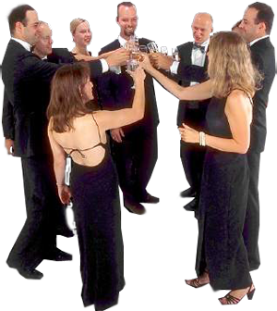
Ako to celé dopadlo?

Slide 33
Prístup zdola-nahor
Ukladanie medzivýsledkov – memoizácia
  prístup zhora-nadol (od problému k podproblémom)
„cache“ pamäť (pole medzivýsledkov) môžeme systematicky vyplniť počnúc najmenšími hodnotami
  prístup zdola-nahor:
    z riešení problémov budujeme riešenia väčších problémov
    začíname triviálnymi prípadmi
  možno vyplníme trochu viac, než treba...

Slide 34
Príklad vypĺňania
Nominálne hodnoty dlhopisov: 1€, 3€
Nominálne hodnoty dlhopisov: 2€, 5€
0 | 1 | 2 | 3 | 4 | 5 | 6 | 7
0 | 1 | 2 | 1 | 2 | 3 | 2 | ?
2 = 1 + min{1, 3}
0 | 1 | 2 | 3 | 4 | 5 | 6 | 7
0 | ▼ | 1 | ▼ | 2 | 1 | 3 | ?

Slide 35
Ako nájsť vyplatenie?
Algoritmus vypočíta minimálny počet dlhopisov potrebných na vyplatenie sumy (optimálne riešenie), ale nenájde, aké dlhopisy máme použiť
Riešenie:
  Pre každú sumu si budeme pamätať akým dlhopisom sme našli optimálne vyplatenie danej sumy
  Spätným prechodom zrekonštruujeme optimálne riešenie

Slide 36
Ako nájsť vyplatenie?
Nominálne hodnoty dlhopisov: 1€, 3€
Nominálne hodnoty dlhopisov: 2€, 5€
0 | 1 | 1 | 3 | 1 | 3 | 3 | ?
0 | 1 | 2 | 3 | 4 | 5 | 6 | 7
0 | 1 | 2 | 1 | 2 | 3 | 2 | ?
Hodnota dlhopisu, ktorý je
v nejakom optimálnom vyplatení danej sumy.
2 = 1 + min{1, 3}
0 | 0 | 2 | 0 | 2 | 5 | 2 | ?
0 | 1 | 2 | 3 | 4 | 5 | 6 | 7
0 | ▼ | 1 | ▼ | 2 | 1 | 3 | ?

Slide 37
Dynamické programovanie
Formalizácia riešenia, definovanie podproblémov, charakterizovanie štruktúry optimálneho riešenia
„Magický vzorec“ na výpočet optimálneho riešenia z optimálnych riešení podproblémov
Skonštruovanie riešení z riešení podproblémov prístupom zdola-nahor („vyplnenie tabuľky“)
Nájdenie hodnoty optimálneho riešenia
Zrekonštruovanie optimálneho riešenia (spätným prechodom)

Slide 38
Nič nové ...
Postup, ktorý sme použili pri riešení „bankového problému“ už poznáme:
  Fibonacciho čísla F(n) = F(n-1) + F(n-2) sme riešili aj vyplňaním poľa
  Fibonacciho čísla ide riešiť aj bez poľa s použitím 3 premenných
    Idea: na vyplnenie políčka poľa nám stačia len dve predchádzajúce hodnoty
    Podobnú „fintu“ ide často použiť aj pri dynamickom programovaní – v bankovom probléme potrebujeme max{h[i]} predchádzajúcich políčok

Slide 39
Kedy dynamické programovanie?
Optimálna podštruktúra
  optimálne riešenie je možné získať z optimálnych riešení podproblémov
Prekrývajúce sa podproblémy
  celkový počet rôznych podproblémov musí byť relatívne malý
Prístup zdola-nahor
  od malých problémov k väčším...

Slide 40

ak nie sú otázky...
Ďakujem za pozornosť!

Slide 41
Najdlhšia vybraná rastúca podpostupnosť

Slide 42
Najdlhšia vybraná rastúca podpostupnosť
Postupnosť n čísel:
Ako vybrať čo najviac čísel tak, aby vybrané čísla tvorili rastúcu podpostupnosť?
Iné riešenie:
Existuje riešenie, kde vyberieme viac ako 4 čísla?
5 | 3 | 1 | 4 | 6 | 2 | 8 | 7
5 | 3 | 1 | 4 | 6 | 2 | 8 | 7
3 < 4 < 6 < 8
5 | 3 | 1 | 4 | 6 | 2 | 8 | 7

Slide 43
Charakterizovanie štruktúry
Uvažujme najdlhšiu vybranú rastúcu podpostupnosť, ktorá končí vo zvolenom prvku postupnosti
(a obsahuje ho)
D[i] – dĺžka najdlhšej vybranej rastúcej podpostupnosti, ktorá končí v i-tom prvku (a obsahuje ho)
 |  | ... | ... | ? |  | 8
Optimálne riešenie predĺžuje o jeden prvok (8) nejakú najdlhšiu vybranú rastúcu podpostupnosť, ktorá končí v nejakom prvku, ktorý je naľavo od 8 a je menší ako 8.

Slide 44
„Magický vzorec“
Nevieme, ktorú podpostupnosť predĺžujeme, ale určite je to nejaká, ktorá končí v nejakom menšom prvku naľavo...
D[i] – dĺžka najdlhšej vybranej rastúcej podpostupnosti, ktorá končí v i-tom prvku (a obsahuje ho)
P:
 |  | ... | ... | ? |  | 8
D[i] = 1 + max {0, D[j]: 0 ≤ j < i a P[j] < P[i]}
Skúšame predĺžiť každú vhodnú podpostupnosť končiacu naľavo od P[i] a vyberieme maximum.

Slide 45
Zdola-nahor
D[i] = 1 + max {0, D[j]: 0 ≤ j < i a P[j] < P[i]}
Na určenie D[i] treba mať vypočítané D[j] pre j < i. Preto D budeme počítať postupne D[0], D[1], D[2], …
int[] d = new int[p.length];
for (int i = 0; i < p.length; i++) {
d[i] = 1;
for (int j = 0; j < i; j++)
if (p[j] < p[i])
d[i] = Math.max(d[i], d[j] + 1);
}

Slide 46
Hodnota optimálneho riešenia
Nevieme, v ktorom prvku postupnosti končí globálne najdlhšia vybraná rastúca podpostupnosť...
Vyberieme tú najdlhšiu:
int najdlhsia = 0;
for (int i=0; i<d.length; i++)
najdlhsia = Math.max(najdlhsia, d[i]);
Ako rýchlo zrekonštruovať optimálne riešenie? Akú pomocnú informáciu potrebujeme uchovať pri výpočte poľa d?

Slide 47
Najdlhšia spoločná podpostupnosť

Slide 48

LCS
LCS (Longest common subsequence) – najdlhšia spoločná podpostupnosť
  2 postupnosti (môžu byť aj rôznej dĺžky)
  hľadáme najdlhšiu spoločnú podpostupnosť
Použitie: hľadanie rozdielov v textoch (v Linuxe príkaz diff), hľadanie génových mutácií

Slide 49
Formalizácia, podproblém
Postupnosti (pozor, indexujeme od 1):
  a₁, a₂, …, a_{n}
  b₁, b₂, …, b_{m}
Podproblém:
  LCS(i, j) – dĺžka najdlhšej spoločnej podpostupnosti z postupností a₁, a₂, …, a_{i} a b₁, b₂, …, b_{j}
Náš cieľ: LCS(n, m)
Triviálne fakty: LCS(0, ?) = 0, LCS(?, 0) = 0

Slide 50
„Magický vzorec“ pre LCS
Zoberme si nejaké optimálne riešenie pre LCS(i, j), potom platí jedno z nasledujúceho:
  a_{i} je v optimálnom riešení a b_{j} nie je
    LCS(i, j) = LCS(i, j-1)
  a_{i} nie je v optimálnom riešení a b_{j} je
    LCS(i, j) = LCS(i-1, j)
  ani a_{i} a ani b_{j} nie sú v optimálnom riešení
    LCS(i, j) = LCS(i-1, j-1) a a_{i}!=b_{j}
  a_{i} aj b_{j} sú v optimálnom riešení
    LCS(i, j) = 1 + LCS(i-1, j-1) a a_{i}=b_{j}
Ide ukázať sporom

Slide 51
„Magický vzorec“ pre LCS
Ak a_{i}=b_{j}, potom LCS(i, j) = 1 + LCS(i-1, j-1)
  Ak a_{i} a b_{j} sú v nejakej optimálnej podpostupnosti, potom nie je čo riešiť a LCS(i, j) = 1 + LCS(i-1, j-1)
  Ak len jedno z a_{i} a b_{j} nie je v optimálnej postupnosti, tak existuje optimálna postupnosť, kde sú obe (prečo?)
  Ak a_{i} a b_{j} nie sú spoločne v nejakej optimálnej podpostupnosti, potom ich môžeme pridať na koniec nejakej optimálnej podpostupnosti, čím ju predlžíme (spor s optimalitou)
Ak a_{i}!=b_{j,} potom LCS(i-1, j-1) <= LCS(i, j-1) a LCS(i-1, j-1) <= LCS(i-1, j) <= LCS(i-1, j-1)+1

Slide 52

„Magický vzorec“ pre LCS
LCS(0, j) = 0
LCS(i, 0) = 0
Ak a_{i}=b_{j}, potom
  LCS(i, j) = 1 + LCS(i-1, j-1)
Ak a_{i}!=b_{j}, potom
  LCS(i, j) = max{LCS(i-1, j), LCS(i, j-1)}

Slide 53
Algoritmus
public static int vypocitajLCS(String s1, String s2) {
int[][] lcs = new int[s1.length()+1][s2.length()+1];
for (int i = 1; i < s1.length()+1; i++)
for (int j = 1; j < s2.length()+1; j++)
if (s1.charAt(i-1) == s2.charAt(j-1))
lcs[i][j] = 1 + lcs[i-1][j-1];
else
lcs[i][j] = Math.max(lcs[i-1][j], lcs[i][j-1]);
return lcs[s1.length()][s2.length()];
}
Časová zložitosť: O(m.n)
Pamäťová zložitosť: O(m.n)

Slide 54
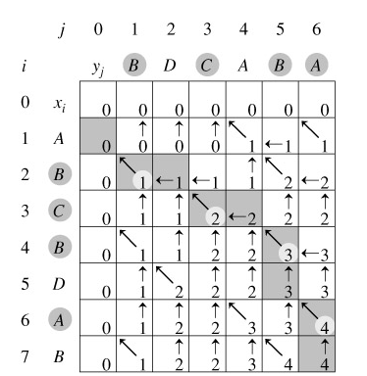
Príklad tabuľky
Spätným prechodom a poznačením si, ako sa dosiahlo optimum, vieme zrekonštruovať LCS

